Slide 1

TOÁN 4
Tập 2
Tuần 21
Bài 59: Rút gọn phân số
Tiết 1

Slide 2



Slide 3

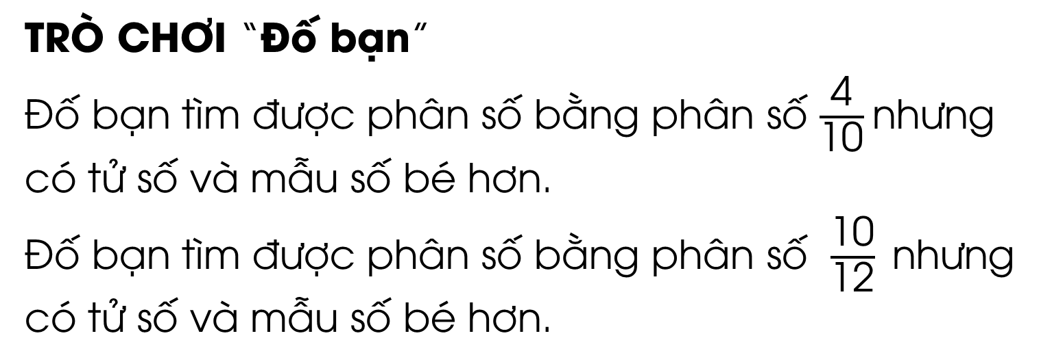
TRÒ CHƠI “Đố bạn”
Đố bạn tìm được phân số bằng phân số $\frac{\text{4}}{\text{10}}$nhưng có tử số và mẫu số bé hơn.
Đố bạn tìm được phân số bằng phân số $\frac{\text{1}\text{0}}{\text{1}\text{2}}$nhưng có tử số và mẫu số bé hơn.

Slide 4
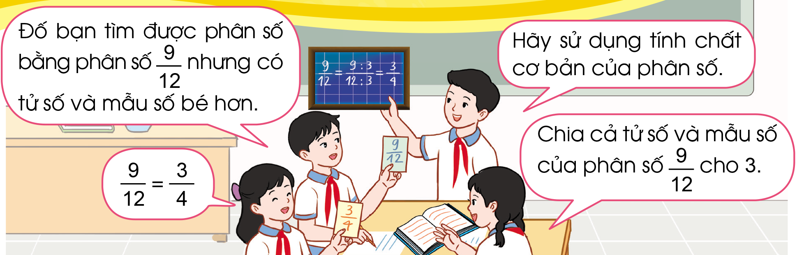

Slide 5


Slide 6

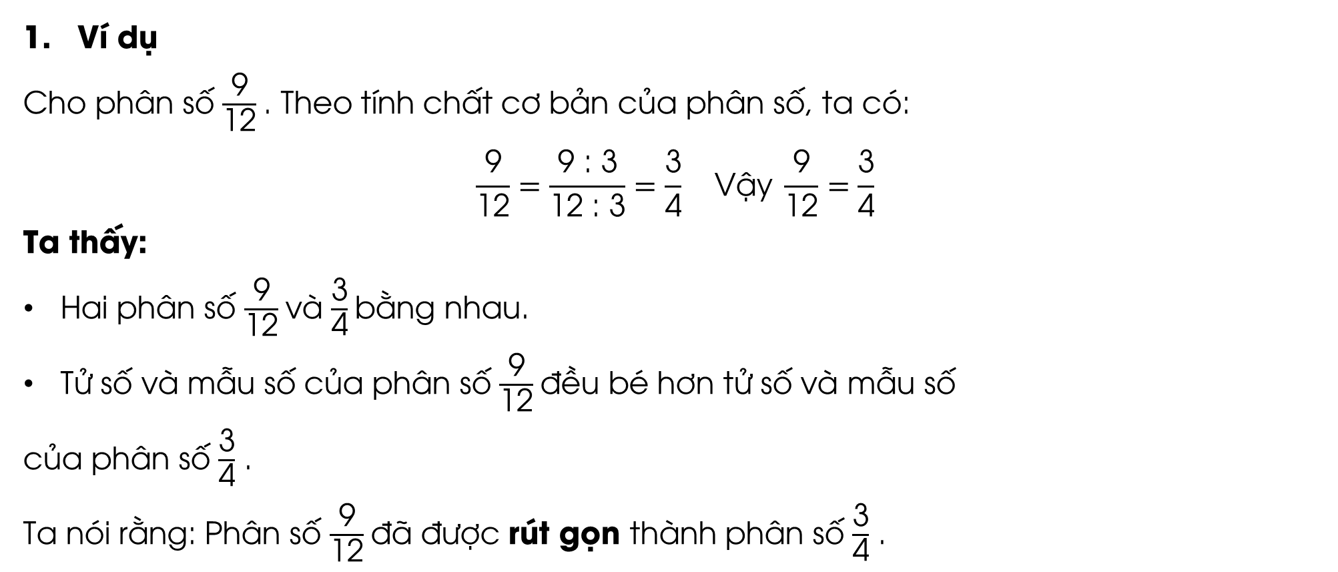
Ví dụ
Cho phân số $\frac{\text{9}}{\text{1}\text{2}}$. Theo tính chất cơ bản của phân số, ta có:
$$\frac{\text{9}}{\text{12}}=\frac{\text{9}\text{ : }\text{3}}{\text{1}\text{2}\text{ : 3}}=\frac{\text{3}}{\text{4}} \text{V}\text{ậ}\text{y} \frac{\text{9}}{\text{12}}=\frac{\text{3}}{\text{4}}$$
Ta thấy:
Hai phân số $\frac{\text{9}}{\text{12}}$và $\frac{\text{3}}{\text{4}}$bằng nhau.
Tử số và mẫu số của phân số $\frac{\text{9}}{\text{12}}$đều bé hơn tử số và mẫu số
của phân số $\frac{\text{3}}{\text{4}}$ .
Ta nói rằng: Phân số $\frac{\text{9}}{\text{12}}$đã được rút gọn thành phân số $\frac{\text{3}}{\text{4}}$ .

Slide 7
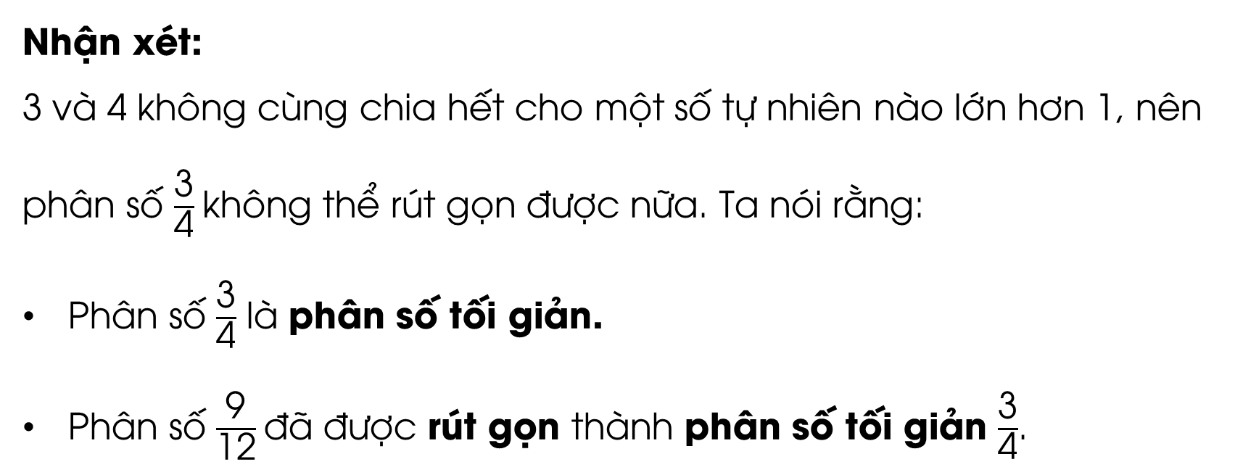
Nhận xét:
3 và 4 không cùng chia hết cho một số tự nhiên nào lớn hơn 1, nên phân số $\frac{\text{3}}{\text{4}}$không thể rút gọn được nữa. Ta nói rằng:
Phân số $\frac{\text{3}}{\text{4}}$ là phân số tối giản.
Phân số $\frac{\text{9}}{\text{12}}$đã được rút gọn thành phân số tối giản $\frac{\text{3}}{\text{4}}$.

Slide 8
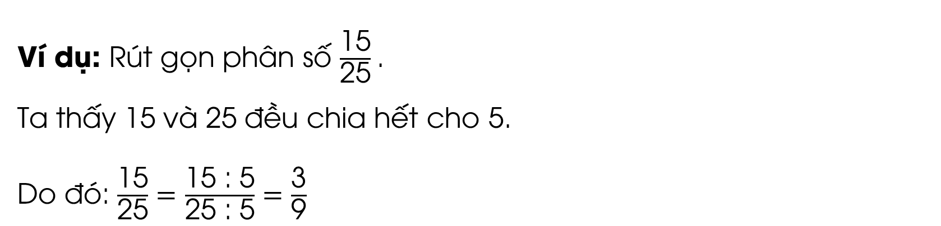
2. Cách rút gọn phân số
Khi rút gọn phân số ta có thể làm như sau:
Xét xem tử số và mẫu số cùng chia hết cho số tự nhiên nào lớn hơn 1.
Chia cả tử số và mẫu số cho số đó.
Ví dụ: Rút gọn phân số $\frac{\text{15}}{\text{25}}$.
Ta thấy 15 và 25 đều chia hết cho 5.
Do đó: $\frac{\text{15}}{\text{25}}=\frac{\text{15}\text{ : 5}}{\text{25}\text{ : 5}}=\frac{\text{3}}{\text{9}}$

Slide 9


Slide 10

01
Rút gọn các phân số:
4
16
4 : 4
16 : 4
1
4
9
6
9 : 3
6 : 3
3
2
a)
=
=
b)
=
=
5
20
5 : 5
20 : 5
1
4
6
16
6 : 2
16 : 2
3
8
c)
=
=
d)
=
=

Slide 11
02
Rút gọn các phân số sau về phấn số tối giản:
8
16
8 : 8
16 : 8
1
2
10
30
10 : 10
30 : 10
1
3
a)
=
=
b)
=
=
24
18
24 : 6
18 : 6
4
3
20
28
20 : 4
28 : 4
5
7
c)
=
=
d)
=
=
Ghi chú: Khi rút gọn phân số, ta nên rút gọn cho đến khi nhận được phân số tối giản.

Slide 12

a) Phân số nào trong các phân số: $\frac{\text{1}}{\text{5}}$, $\frac{\text{7}}{\text{6}}$, $\frac{\text{9}}{\text{19}}$, $\frac{\text{16}}{\text{32}}$ là phấn số tối giản?
03
Trả lời
Các phân số tối giản là: $\frac{\text{1}}{\text{5}}$, $\frac{\text{7}}{\text{6}}$, $\frac{\text{9}}{\text{19}}$.

Slide 13

03
b) Hãy tìm ba phân số tối giản, ba phân số chưa tối giản. Rút gọn các phân số chưa tối giản vừa tìm?
Trả lời
Các phân số tối giản là: $\frac{\text{1}}{\text{7}}$, $\frac{\text{9}}{\text{19}}$, $\frac{\text{8}}{\text{13}}$.
Các phân số chưa tối giản là: $\frac{\text{6}}{\text{8}}$, $\frac{\text{3}}{\text{12}}$, $\frac{\text{7}}{\text{42}}$.
6
8
6 : 2
8 : 2
3
4
3
12
3 : 3
12 : 3
1
4
7
42
7 : 7
42 : 7
1
6
=
=
=
=
=
=

Slide 14

Qua bài học hôm nay, em học được những kiến thức gì?

Slide 15
Khi rút gọn phân số em cần lưu ý điều gì?

Slide 16


Slide 17


Ôn tập kiến thức đã học
Hoàn thành bài tập trong VBT
Đọc và chuẩn bị trước Bài 59: Rút gọn
phân số - Tiết 2

Slide 18


Slide 19



Để kết nối cộng đồng giáo viên và nhận thêm nhiều tài liệu giảng dạy,
mời quý thầy cô tham gia Group Facebook
theo đường link:
Hoc10 – Đồng hành cùng giáo viên tiểu học
Hoặc truy cập qua QR code

